Slide 1
UPISI U SREDNJU ŠKOLU 2025./2026.

Slide 2
UPISNI POSTUPAK:
prijava u sustav: 26.5.2025.
elektroničkim identitetom: (korisničkom oznakom
i lozinkom) iz sustava AAI@EduHr koji učenicima
dodjeljuje administrator imenika škole
PRVA PRIJAVA NA www.upisi.hr
unijeti korisničko ime i lozinku
TEŠKOĆE prijaviti na: 01/ 6661 500 ili na mail: helpdesk@skole.hr
UČENICI I RODITELJI: provjeriti osobne podatke, ocjene, rezultate
natjecanja i druge upisane podatke u sustavu NISpuSŠ - u
VAŽNO:
pratiti mrežne stranice srednje škole koju kandidat želi upisati

Slide 3
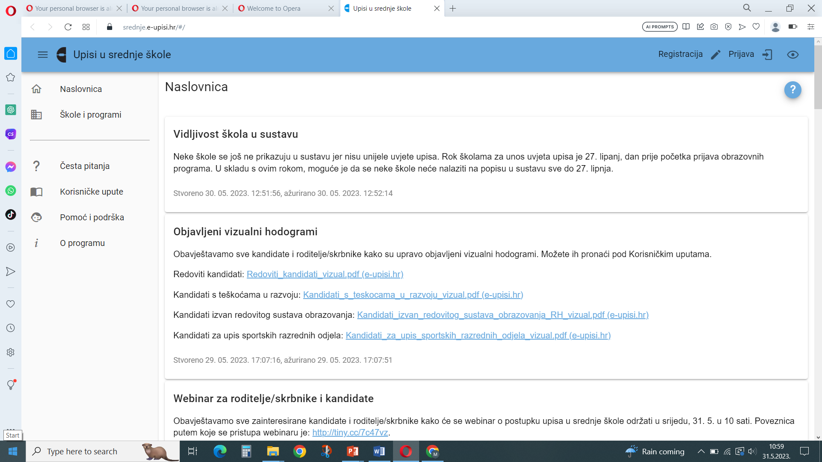
26.5.2025.
Početak prijava u sustav
Prijave putem poveznice https://srednje.e-upisi.hr/
Učenici: KORISNIČKO IME (ime.prezime@skole.hr) i LOZINKA
Roditelji/skrbnici: pomoću vjerodajnica e-Građana (ako treba privola za obradu podataka – dodatni bodovi)

Slide 4
Što nakon prijave?
Provjera podataka
(tijekom lipnja)
osobni podaci
obavijestiti razrednika
ocjene
rezultati natjecanja
sve podatke koji se nalaze u sustavu konstantno pratiti

Slide 5
PRIJAVA OBRAZOVNIH PROGRAMA – 24.6.2025. – 4.7.2025.
www.upisi.hr - popis svih programa obrazovanja i uvjeti upisa
potrebno je odabrati prvi i drugi strani jezik i izborne predmete

Slide 6
Prijava obrazovnih programa
U kartici "Moj odabir" kandidati prijavljuju željene obrazovne programe
Moguća pretraga prema kriterijima
U jednom upisnom roku, kandidat može prijaviti najviše 6 obrazovnih programa
Provjeriti ima li škola bodovni prag te koje predmete boduje za upis
Provjeriti zahtjeva li program dodatnu provjeru – raniji rok za prijavu!
prilikom odabira programa odabiru se i prvi i drugi strani jezik te izborni predmeti
LISTA PRIORITETA
na vrh liste postaviti program obrazovanja koji kandidat najviše želi upisati
Ljestvice poretka ažuriraju se svakog punog sata

Slide 7
 | VAŽNI DATUMI
 | REDOVITI KANDIDATI | KANDIDATI S TUR
POČETAK PRIJAVE OBRAZOVNIH PROGRAMA | 24.6. – 4.7. | 26.5. – 13.6.
ROK ZA PRIJAVU PROGRAMA S DODATNIM PROVJERAMA | 24.6. – 27.6.
PROVEDBA DODATNIH PROVJERA | 3.7. do 6.7. | 16.6. do 18.6.
ROK ZA UNOS DOKUMENTACIJE ZA PRAVA PREDNOSTI I DODATNE BODOVE | 24.6. – 2.7. | 13.6.
UNOS PRIGOVORA | 4.7.
ZAKLJUČAVANJE MOGUĆNOSTI PRIJAVA PROGRAMA | 4.7. | 22.6.
OBJAVA KONAČNIH LJESTVICA | 7.7. | 23.6.
UČITAVANJE UPISNICA | 7.7.-9.7. | 7.7.-9.7.

Slide 8
PRIJAVA PROGRAMA KOJI ZAHTJEVAJU DODATNE PROVJERE
Informacije o dodatnim provjerama te datume i mjesto održavanja kandidati mogu pratiti na stranici https://srednje.e-upisi.hr pod "Moj raspored" i na mrežnim stranicama srednjih škola

Slide 9
Kandidati s primjerenim oblikom obrazovanja (TUR)
Kandidati s teškoćama u razvoju prijavljuju se u županijske upravne odjele za obrazovanje - Upravni odjel za obrazovanje, kulturu, šport, mlade i civilno društvo -Trg dr. Franje Tuđmana 2, 44330 Novska
***Čekamo mišljenja s profesionalnog usmjeravanja HZZ-a s predloženim programima

Slide 10
VREDNOVANJE USPJEHA KANDIDATA S TEŠKOĆAMA U RAZVOJU
POTREBNI DOKUMENTI ZA UPIS:
Rješenje o primjerenom obliku školovanja (IP, PP)
programi prema mišljenju Službe za profesionalno usmjeravanje HZZZ /3-5/ - uz zadovoljavanje ispita sposobnosti u školama u kojima je to uvjet
Imaju posebne ljestvice poretka

Slide 11
UPISNICA
Nakon objave konačnih ljestvica poretka u kartici "Moji rezultati" će biti omogućeno preuzimanje upisnice
potpisati kandidat i roditelj/skrbnik te ju učitati u sustav
pratiti status učitane upisnice
Upisnicu je moguće i dostaviti školi u koju je kandidat ostvario pravo upisa (osobno ili elektorničkom poštom) kako bi ju oni učitali u sustav (isključivo kandidati koji nemaju mogućnost sami prenijeti upisnicu na sustav zbog otežanog pristupa računalu, internetu i sl.)

Slide 12
Dostava dokumenata koji su uvjet za upis u određeni program obrazovanja srednje škole:
1) Upisnica (obvezno za sve učenike) – dostavlja se elektronski putem srednje.eupisi.hr ili dolaskom u školu na propisani datum
2) Potvrda liječnika školske medicine - dostavlja se putem elektronske pošte na mail adresu srednje škole ili dolaskom u školu na propisani datum i
3) Potvrda obiteljskog liječnika ili liječnička svjedodžba medicine rada
- dostavlja se putem elektronske pošte na mail adresu srednje škole ili dolaskom u školu na propisani datum.
Točan datum zaprimanja dokumenata dolaskom u školu objavljuje se na mrežnim stranicama i oglasnim pločama škola. 7. 7. do 9. 7. 2025.

Slide 13
Prijava učenika koji se upisuju u odjele za sportaše
Kandidati koji se upisuju u razredne odjele za sportaše iskazuju interes za upis u razredne odjele za sportaše od 26. 5. do 6. 6. 2025.
Ministarstvo turizma i sporta šalje nerangirane liste kandidata prema sportovima nacionalnim sportskim savezima u svrhu izrade rang-lista prema sportovima - 9. 6. 2025.
Savezi izrađuju preliminarne rang-liste prijavljenih kandidata prema kriterijima sportske uspješnosti - 9. 6. do 13. 6. 2025.
Nacionalni sportski savezi službeno objavljuju preliminarne rang-liste na naslovnicama svojih mrežnih stranica kako bi kandidati mogli upozoriti na moguće pogreške prije objavljivanja konačne rang-liste - 16. 6. 2025.
Prigovor kandidata na pogreške za vrijeme kojeg Nacionalni sportski savezi ispravljaju rang-liste - 16. 6. do 18. 6. 2025.
Nacionalni sportski savezi službeno objavljuju konačne rang-liste na naslovnici svojih mrežnih stranica te ih dostavljaju Ministarstvu turizma i sporta - 23. 6. 2025.
Unos zaprimljenih rang-lista te dodjeljivanje bodova kandidatima na temelju algoritma - 24. 6. 2025.

Slide 14
PRAVILNIK O ELEMENTIMA I KRITERIJIMA VREDNOVANJA
ELEMENTI VREDNOVANJA:
Zajednički
Dodatni
Poseban
Vrednovanje kandidata pripadnika romske nacionalne manjine i kandidata bez roditeljske skrbi

Slide 15
1. ZAJEDNIČKI ELEMENT VREDNOVANJA
Prosjeci zaključnih ocjena iz svih nastavnih predmeta u posljednja četiri razreda
Strukovni programi u trajanju manjem od tri godine
(max. 20 bodova)
Strukovni program od najmanje tri godine i program vezanih obrta
+ Zaključne ocjene u posljednja dva razreda iz Hrvatskog, Matematike i prvog stranog jezika (max. 50 bodova)
Gimnazijski programi i strukovni program u trajanju najmanje četiri godine
+ Zaključne ocjene iz triju nastavnih predmeta važnih za nastavak obrazovanja u pojedinim programima – dva propisana Pravilnikom i o jednom odlučuje srednja škola (max. 80 bodova)

Slide 17
2. DODATNI ELEMENT VREDNOVANJA
Provjera posebnih znanja, vještina, sposobnosti i darovitosti
Rezultati postignuti na natjecanjima u znanju
Rezultati postignuti na natjecanjima školskih sportskih društava
Dodatni bodovi za upis u sportske odjele

Slide 19
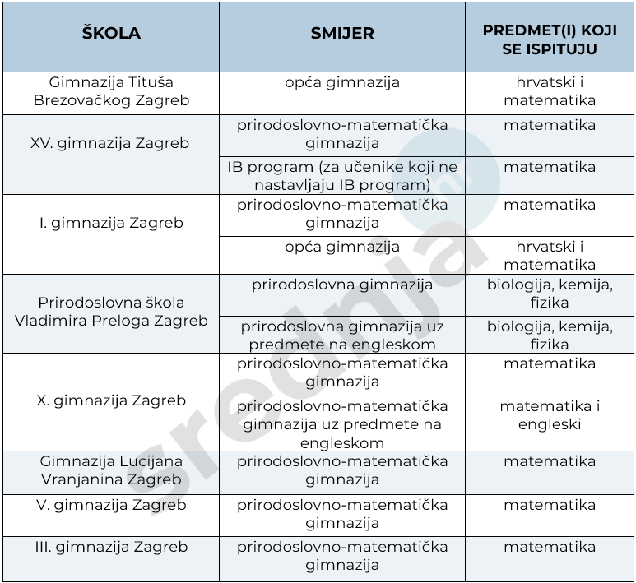
SŠ koje zahtijevaju dodatne provjere znanja
provjera znanja – max 5 bodova
Kad je nemoguća selekcija prema broju bodova
- PRIJAVE ZA OVE ŠKOLE ZAVRŠAVAJU RANIJE
Na web stranicama škole navedeno koje se gradivo testira
Izvor: Srednja.hr

Slide 20
3. POSEBAN ELEMENT VREDNOVANJA (Pravo prednosti)
KANDIDAT: | DOKUMENT:
- sa zdravstvenim teškoćama -PP | - za programe obrazovanja za koje posjeduje stručno mišljenje Službe za profesionalno usmjeravanje HZZ- a
- koji živi uz jednoga ili oba roditelja s dugotrajnom teškom bolesti -PP | - liječnička potvrda o dugotrajnoj težoj bolesti jednog i/ili oba roditelja
- koji živi uz dugotrajno nezaposlena oba roditelja -PP | - potvrda Hrvatskoga zavoda za zapošljavanje o dugotrajnoj nezaposlenosti oba roditelja
- koji živi uz samohranoga roditelja korisnika socijalne pomoć-PP | - potvrda o korištenju socijalne pomoći, rješenje ili drugi upravni akt Centra za socijalnu skrb
- kojem je jedan roditelj preminuo-PP | - isprava iz matice umrlih ili smrtni list

Slide 21
4. VREDNOVANJE KANDIDATA PRIPADNIKA ROMSKE NACIONALNE MANJINE I KANDIDATA BEZ RODITELJSKE SKRBI
Kandidati pripadnici romske nacionalne manjine – 2 boda
Kandidati bez roditeljske skrbi – 1 bod
KOJI DOKUMENT JE POTREBNO PRILOŽITI?
srednje.e-upisi.hr → česta pitanja → važni dokumenti → Pravilnik o elementima i kriterijima za izbor kandidata za upis u i. RAZRED SREDNJE ŠKOLE – pročišćeni tekst
Vrednuje se najpovoljnije pravo!
Dokumente priložiti na kartici: Dodatni bodovi/prava prednosti

Slide 22
ZDRAVSTVENA SPOSOBNOST KANDIDATA:
u programe za koje je određeno obvezno utvrđivanje zdravstvene sposobnosti obavezno se dostavlja:
- potvrda nadležnog školskog liječnika o zdravstvenoj sposobnosti
- liječnička svjedodžba medicine rada – PLAĆA SE (osim za deficitarna zanimanja)
dostavljaju se SREDNJOJ ŠKOLI s upisnicom
(najkasnije do kraja I. polugodišta I. razreda SŠ,
na upis obavezno potvrda obiteljskog liječnika)
ukoliko kandidat posjeduje stručno mišljenje službe za profesionalno usmjeravanje Hrvatskoga zavoda za zapošljavanje - nije potrebna potvrda nadležnoga školskog liječnika niti liječnička svjedodžba medicine rada

Slide 23
HZZ –preporuke za obrazovnu politiku 2025-Područje III.II: gradovi Kutina, Novska i Popovača, te općine Velika Ludina, Lipovljani i Jasenovac
Kao deficitarni, odnosno programi za kojima postoje deficitarne potrebe navode se najčešće trogodišnji strukovni programi:
Zidar/zidarica* Tesar/tesarica* Vozač/vozačica motornog vozila* Bravar/bravarica Fasader/fasaderka* Keramičar-oblagač/keramičarka-oblagačica* Elektroinstalater/elektroinstalaterka Pekar/pekarica* Krovopokrivač i izolater / krovopokrivačica i izolaterka* Konobar/konobarica* Mesar/mesarica* Automehatroničar/automehatroničarka* Instalater grijanja i klimatizacije / instalaterka grijanja i klimatizacije Vodoinstalater/vodoinstalaterka CNC operater / CNC operaterka Rukovatelj/rukovateljica samohodnim građevinskim strojevima*

Slide 24
Medicinska sestra opće njege / medicinski tehničar opće njege*
Građevinski tehničar / građevinska tehničarka*
Strojarski računalni tehničar / strojarska računalna tehničarka
Tehničar/tehničarka za električne strojeve s primijenjenim računalstvom

Slide 25
Kao suficitarni, odnosno programi za čijim je kompetencijama potražnja manja od ponude najčešće se navode četverogodišnji programi:
Ekonomist/ekonomistica Komercijalist/komercijalistica*

Slide 26
KALKULATOR BODOVA (SREDNJA.HR)

Slide 27
UPISI U UČENIČKE DOMOVE
Prijave u sustav počinju prije konačnih rezultata o upisu u Srednje škole
Prijava domova putem sustava https://domovi.e-upisi.hr/#/
U Odluci o uvjetima za prijam učenika prvih razreda srednjih škola u učeničke domove u školskoj godini 2025./2026 pisat će važni datumi za prijavu i kriteriji bodovanja

Slide 28
OPIS POSTUPKA | DATUM
Početak prijava u sustav | 30. 6. 2025.
Prijava odabranih učeničkih domova | 7. - 11. 7. 2025.
Dostava dokumentacije: 1. Dokumenti kojima se ostvaruju dodatna prava za upis u učenički dom (dostavljaju se putem domovi.e-upisi.hr ) | 7. - 10. 7. 2025.
Unos prigovora | 11. 7. 2025.
Brisanje s lista kandidata koji nisu zadovoljili preduvjete | 11. 7. 2025.
Objava konačnih ljestvica poretka | 14. 7. 2025.
Dostava dokumenata koji su uvjet za upis u učenički dom. Može se obaviti elektroničkim putem domovi.e-upisi.hr ili dolaskom u učenički dom na propisani datum. Točan datum zaprimanja dokumenata uživo za svaki učenički dom stoji na mrežnim stranicama i oglasnim pločama učeničkog doma. 1. Upisnica ( obvezno za sve učenike ) 2. P otvrda obiteljskog liječnika o nepostojanju kontraindikacija za smještaj u učenički dom ( obvezno za sve učenike ) 3. Potpisan ugovor do datuma koji je učenički dom odredio u natječaju za prijam učenika u učenički dom (obvezno za sve učenike). | 14. - 16. 7. 2025.
Objava slobodnih upisnih mjesta za jesenski upisni rok | 23. 7. 2025.

Slide 29
Članak 7.
Zajednički element vrednovanja za prijam učenika prvih razreda srednjih škola u učenički dom čine prosjeci zaključnih ocjena iz svih nastavnih predmeta na dvije decimale u posljednja četiri razreda osnovnog obrazovanja pomnožen s koeficijentom petnaest (15).

Slide 30
Članak 8.
a) Dodatni element vrednovanja kandidata:
učenik koji je upisao program obrazovanja u školi koja u svom sastavu ima učenički dom u koji se učenik prijavljuje ostvaruje dodatnih petnaest (15) bodova za upis u taj učenički dom;
učenik koji je upisao program obrazovanja za deficitarno zanimanje u županiji u kojoj se prijavljuje za upis u učenički dom, a sukladno Preporukama HZZ-a za obrazovnu upisnu politiku i politiku stipendiranja, ostvaruje dodatnih deset (10) bodova ;
učenik na temelju članka 126. Zakona o hrvatskim braniteljima iz Domovinskog rata i članovima njihovih obitelji – djeca smrtno stradalog hrvatskog branitelja iz Domovinskog rata, djeca nestalog hrvatskog branitelja iz Domovinskog rata i djeca hrvatskog ratnog vojnog invalida iz Domovinskog rata, i djeca hrvatskih branitelja iz Domovinskog rata koji su u obrani suvereniteta Republike Hrvatske sudjelovali najmanje 100 dana u borbenom sektoru, ostvaruju dodatnih deset (10) bodova ;
učenik na temelju članka 48.e Zakona o zaštiti vojnih i civilnih invalida rata (Narodne novine, broj 33/1992, 57/1992, 77/1992, 27/1993, 58/1993, 2/1994, 76/1994, 108/1995, 108/1996, 82/2001, 94/2001, 103/2003, 148/2013 i 98/2019) – djeca osoba poginulih, umrlih ili nestalih pod okolnostima iz članka 6., 7. i 8. ovoga Zakona, djeca civilnih invalida rata čije je oštećenje organizma nastalo pod okolnostima iz članka 8. ovoga Zakona i djeca mirnodopskih vojnih i civilnih invalida rata I. skupine sa 100% oštećenja organizma, ako im redoviti novčani mjesečni prihodi po članu kućanstva za razdoblje od prethodna tri mjeseca ne prelaze 60% proračunske osnovice u Republici Hrvatskoj, ostvaruje dodatnih deset (10) bodova ;
učenik čiji je roditelj mirnodopski vojni ili civilni invalid rata koji ima oštećenje organizma veće od 50%, ostvaruje dodatnih pet (5) bodova

Slide 31
učenik koji živi u otežanim uvjetima obrazovanja ostvaruje dodatnih deset (10) bodova po jednoj od osnova:
ako učenik ima tešku bolest ili ako živi uz jednoga i/ili oba roditelja s dugotrajnom teškom bolesti, što dokazuje liječničkom potvrdom o svojoj težoj bolesti, odnosno potvrdom o dugotrajnoj težoj bolesti jednoga i/ili obaju roditelja;
ako učenik ima teškoće u razvoju, što dokazuje rješenjem o primjerenom programu obrazovanja;
ako je učenikov roditelj preminuo, što dokazuje preslikom smrtovnice;
ako živi uz jednoga i/ili oba roditelja koji su osobe s invaliditetom upisani/evidentirani u Hrvatskom registru osoba s invaliditetom;
ako živi uz nezaposlena oba roditelja, u smislu članka 10. Zakona o tržištu rada (Narodne novine, broj 118/18, 32/20,18/22, 156/23 i 152/24), što dokazuje potvrdom o nezaposlenosti obaju roditelja za razdoblje od najmanje prethodna tri mjeseca iz područnoga ureda Hrvatskoga zavoda za zapošljavanje;
ako živi uz samohranoga roditelja (roditelj koji živi sam s djetetom, sam skrbi o njemu i sam ga uzdržava) korisnika socijalne skrbi, u smislu članka 15. očaka 1. i 5. Zakona o socijalnoj skrbi (Narodne novine, broj 18/22, 46/22,119/2022, 71/23 i 156/23), što dokazuje potvrdom o korištenju socijalne pomoći, rješenjem ili drugim upravnim aktom Hrvatskoga zavoda za socijalni rad ili nadležnoga tijela u jedinici lokalne ili područne (regionalne) jedinice;

Slide 32
učenik koji je u posljednja četiri razreda osnovnog obrazovanja osvojio jedno od prvih triju mjesta na državnome i/ili međunarodnome natjecanju iz znanja i/ili natjecanju školskih sportskih društava ostvaruje dodatnih šest (6) bodova ;
učenik koji je u posljednja četiri razreda osnovnog obrazovanja imao ocjenu iz vladanja uzorno ostvaruje dodatnih pet (5) bodova ;
učenik čiji se brat, odnosno sestra (ili više njih) redovito školuje i stanuje izvan mjesta stalnog prebivališta ostvaruje dodatnih pet (5) bodova po broju braće i sestara;
učenik s prebivalištem na području otoka ostvaruje dodatnih pet (5) bodova .

Slide 33
Poslovi za kandidate i roditelje/skrbnike
Provjera podataka
Prijava programa
Unos dokumentacije za dodatne bodove i prava prednosti
Praćenje rasporeda
Izlazak na dodatne provjere (ako su takvi programi prijavljeni)
Praćenje ljestvica poretka
Ispis i prijenos upisnica na sustav
Upisnica je dokument kojim kandidat i roditelj/skrbnik potvrđuju svoj upis u školu i program u koje su ostvarili pravo upisa
Upisnica mora biti potpisana od strane kandidata i roditelja/skrbnika i prenesena u sustav

Slide 34
PITANJA?

